Slide 1
La elaboración y aplicación de planes de acción nacionales contra la discriminación racial
Enrique Joseph Jackson
13 de octubre del 2021

Slide 2
Objetivo y Duración

Slide 3
Productos Principales

Slide 4
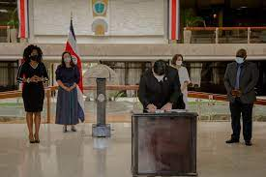
1.Firma de la Ley 10001

Slide 5
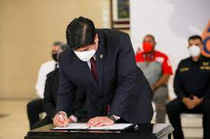
2. Firma del decreto 43131-MP

Slide 6
Ejemplos

Slide 7
Siempre habrá quienes estén a favor y en contra

